Slide 1
Презентация «История школьных принадлежностей»
Выполнили:
Литвин С.Ф.
Сестренская И.Ф.
Подготовительная группа.
2017 год.

Slide 2
Краткосрочный образовательный проект
«История школьных принадлежностей».
Цель проекта: расширить представления детей о школьных принадлежностях, познакомить с историей их появления.
Авторы проекта: воспитатели: Литвин С.Ф. Сестренская И.Ф.
Возрастная группа подготовительная
Срок реализации проекта: с 07.02. 2017. по 17.02.2017.
Тип проекта: информационно-творческий
Участники проекта: воспитатели, дети подготовительной группы, родители воспитанников.
Актуальность: наше дошкольное учреждение углубленно работает над проблемой преемственности между детским садом и школой. Таким образом, вопрос ознакомления будущих первоклассников со школьными принадлежностями является составной частью этого вопроса.

Slide 3
Этапы проекта:
1 этап- подготовительный:
- определение проблемы;
- постановка цели;
- сбор информации, литературы, дополнительного материала;
- составление перспективного плана работы;
-подбор детской художественной литературы для чтения.
-подбор наглядного материала ;
2 этап - основной.
Проведение запланированных мероприятий для реализации проекта.
3 этап - заключительный.
- подведение итогов, анализ ожидаемого результата
- обобщение результатов работы, формулировка выводов.
- выставка «Школьные принадлежности» (шариковые ручки, линейки, ластики, различные виды бумаги, кисточки.)
- Итоговое мероприятие – презентация «Школьные принадлежности»
Формы реализации проекта – беседы, занятия, дидактические игры, сюжетно ролевые игры, словесные игры, стихи, с пословицы и поговорки об учёбе, пальчиковые игры.
Ожидаемые результаты:
1.Обогащение знаний детей о принадлежностях, которые понадобятся в школе.
2.Воспитание заботливого отношения к школьным книгам и своим принадлежностям.
3. Итоговое мероприятие – показ презентации «Школьные принадлежности»

Slide 4
Наступает школьная пора!

Slide 5
Здравствуй, год учебный, школьный! В добрый путь, ученики! Перезвоном колокольным Пусть звенят, звенят звонки!

Slide 6
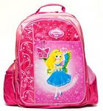
Ранец – чудо! Только вот, Милые подружки, Не влезают в ранец тот Все мои игрушки!

Slide 7
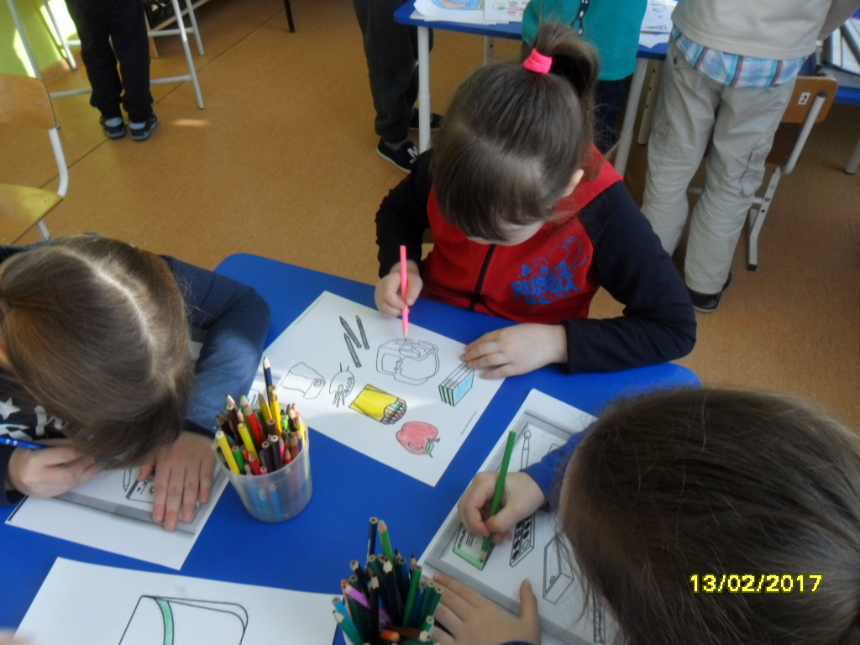
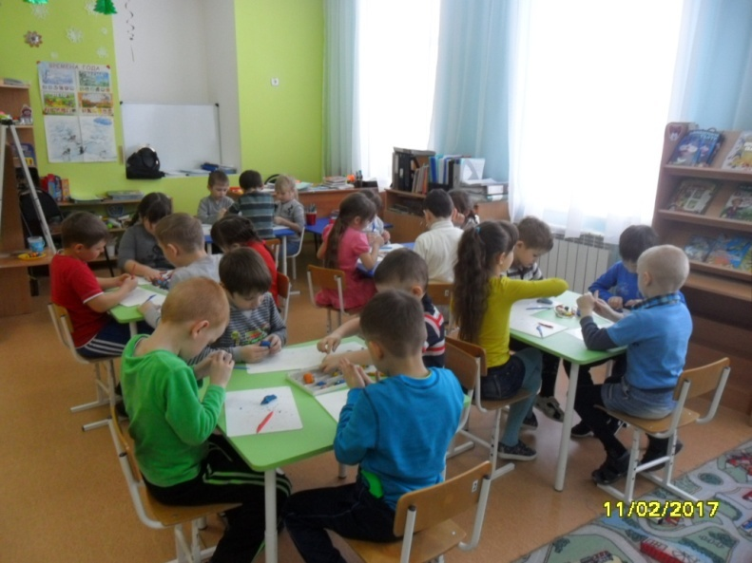
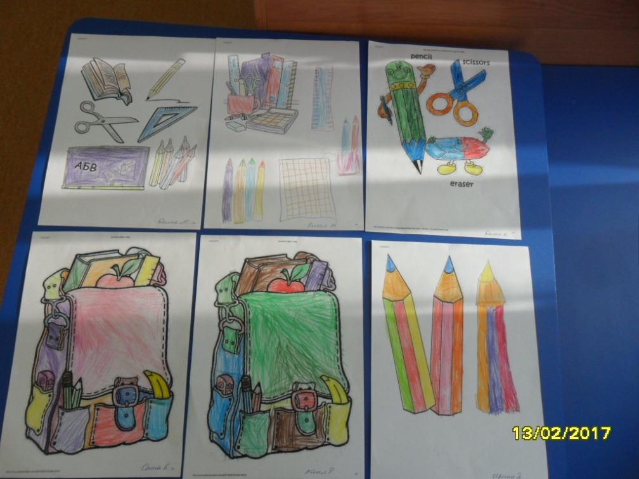
Раскраски. «Школьные принадлежности». Свободная деятельность.

Slide 8
Пенал Карандаш в пенале мается, Но зато он не ломается, Ручка в тесноте находится, Но зато легко находится.

Slide 9
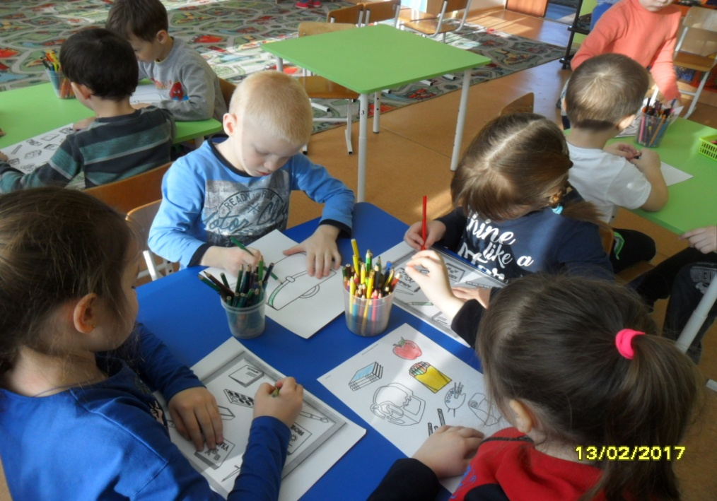
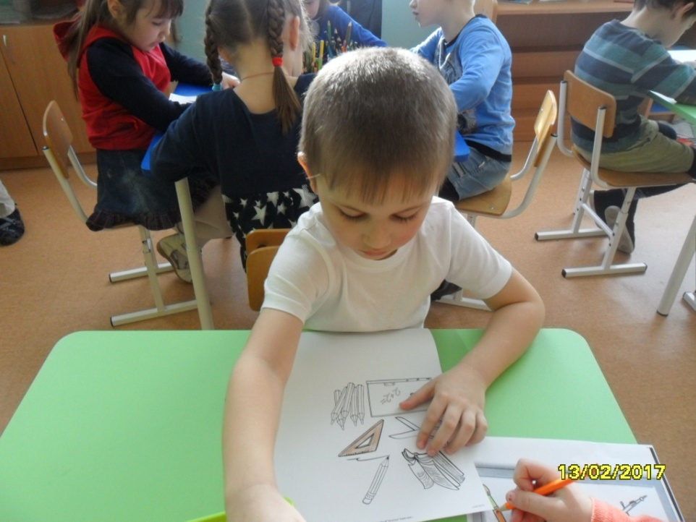
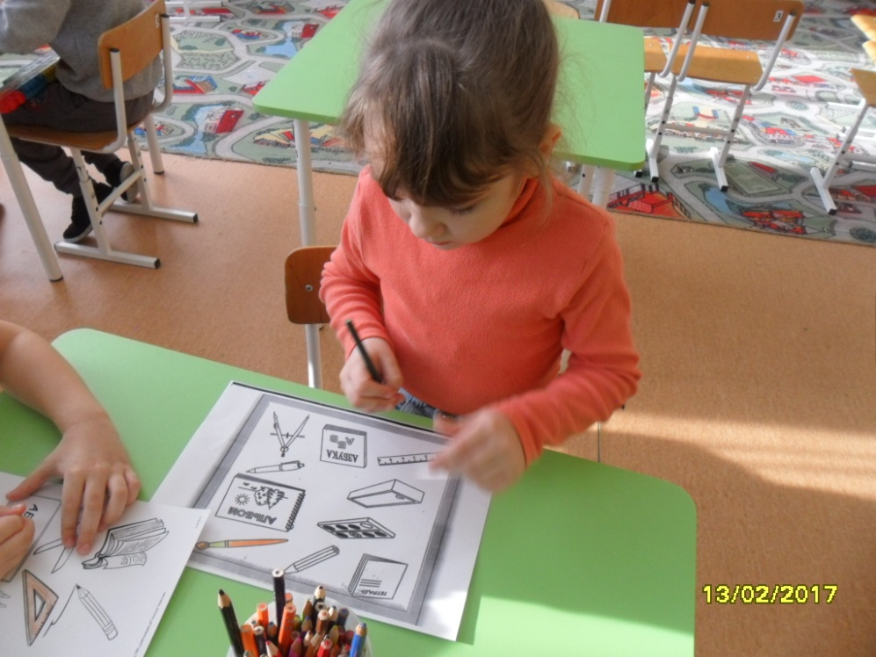
Вырежи принадлежности, которые находятся в пенале.

Slide 10
Резинка Я - ластик. Я - резинка, Чумазенькая спинка. Но совесть у меня чиста: Помарку стёрла я с листа!

Slide 11
Ручка Буквы напечатанные - Очень аккуратные. Буквы для письма пишутся ручкой: Буквы держат друг дружку за ручки - Ах, батюшки! - сказала ручка.- Что значит эта закорючка? - Чернильная ты голова! Ты ж написала букву "А"!

Slide 12
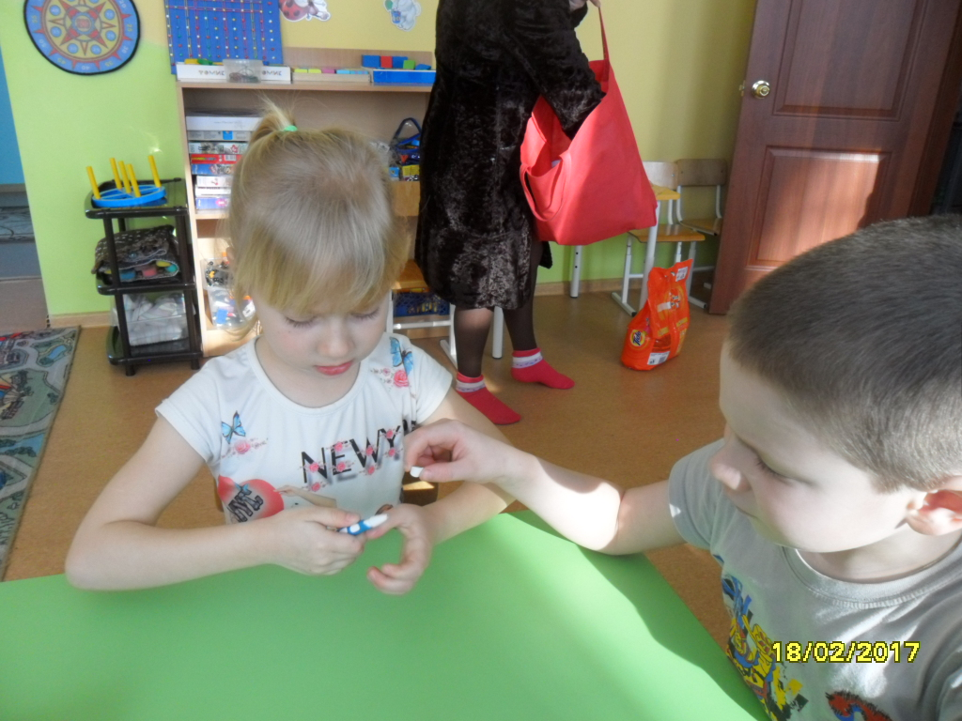
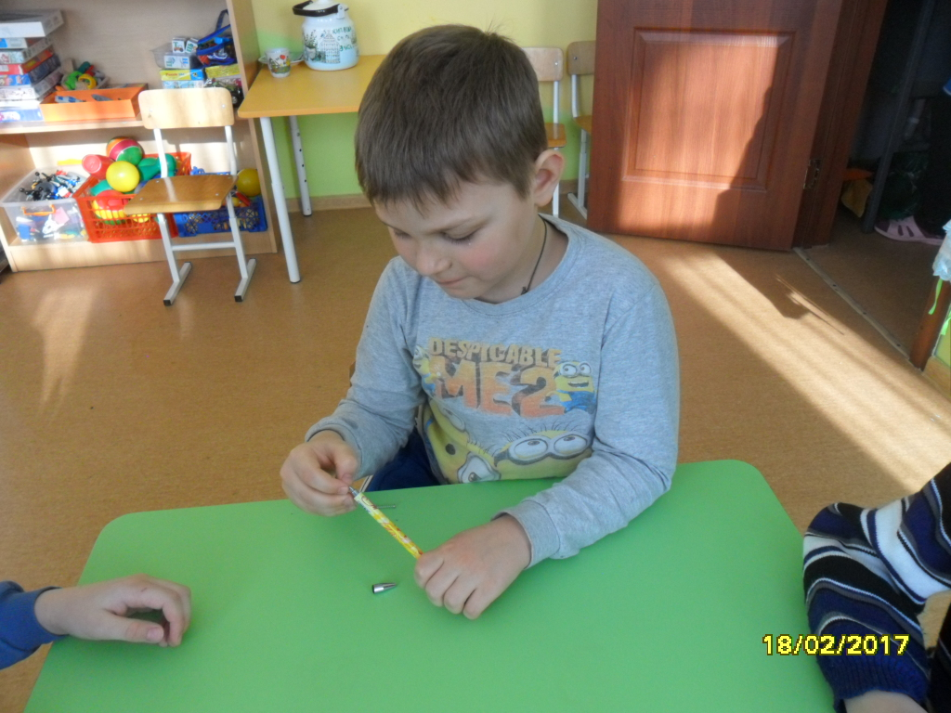
Д/и «Помоги Винтику собрать ручку» .

Slide 13
Карандаши Я - малютка-карандашик. Исписал я сто бумажек. А когда я начинал, То с трудом влезал в пенал. Школьник пишет. И растёт! Ну а я - наоборот!

Slide 14
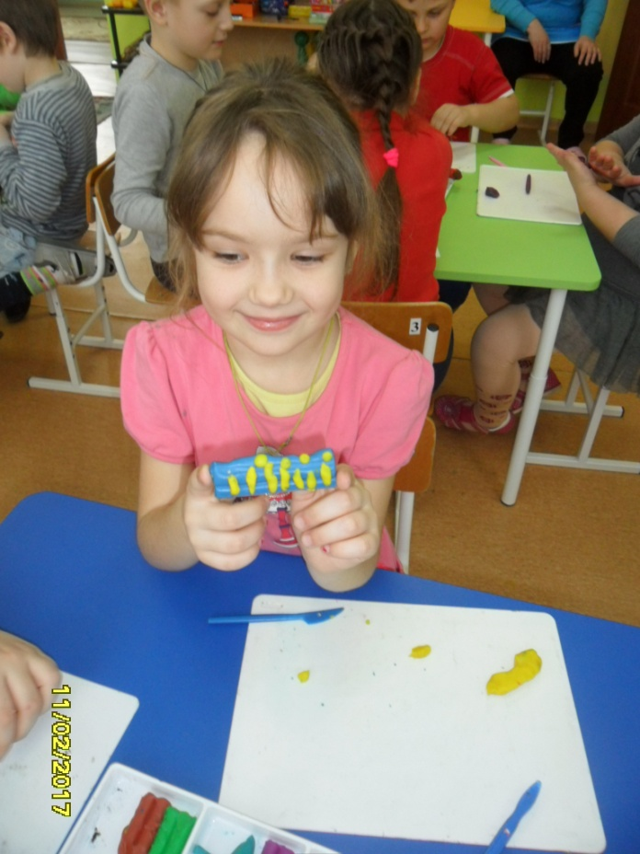
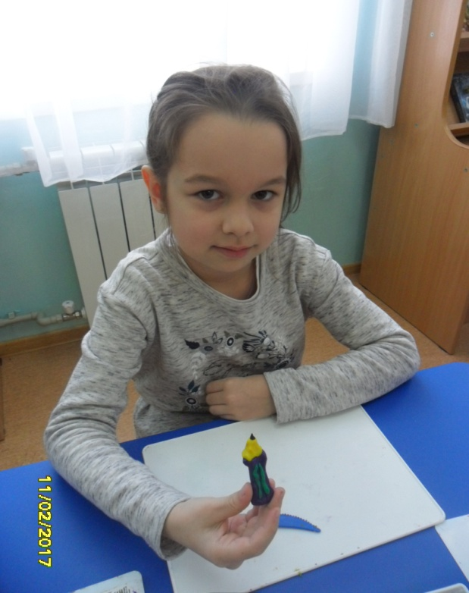
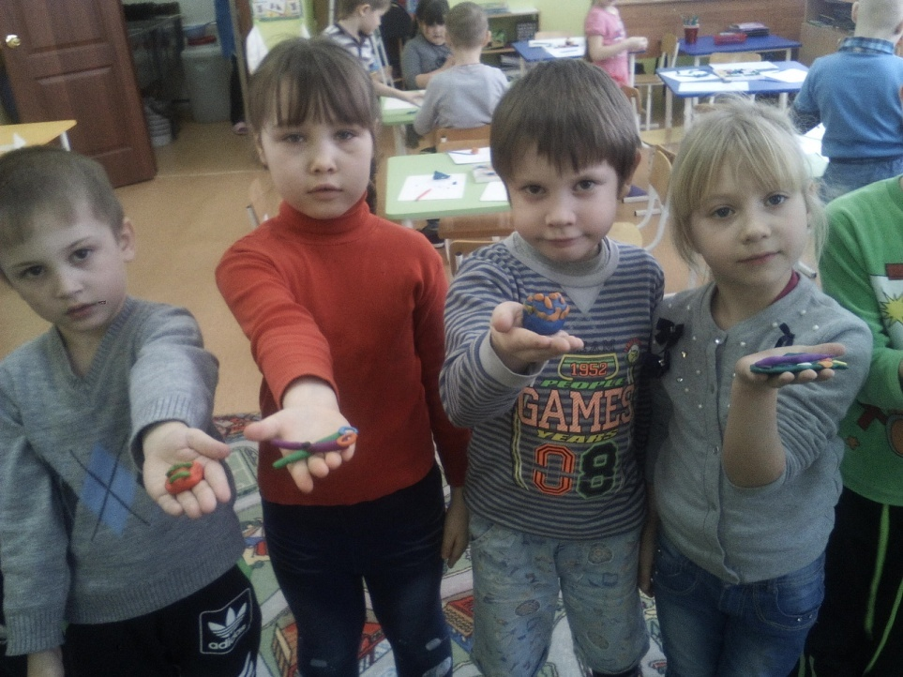
Ручки, карандаши из пластилина.

Slide 15
Точилка Почему из-под точилки Вьются стружки и опилки? Карандаш писать не хочет, Вот она его и точит.

Slide 16
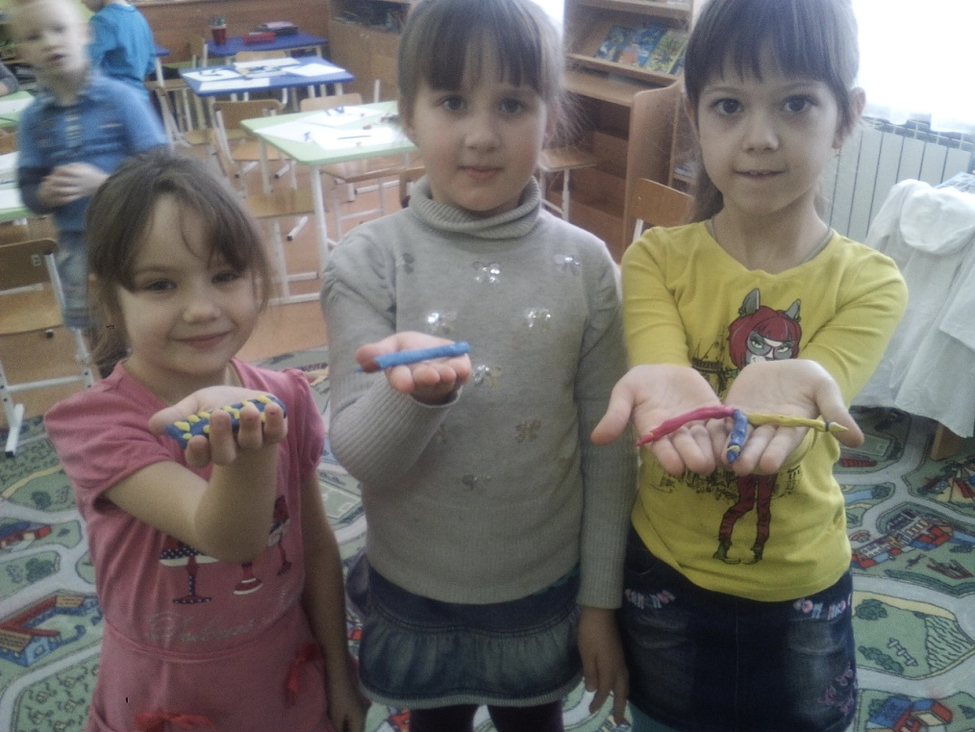
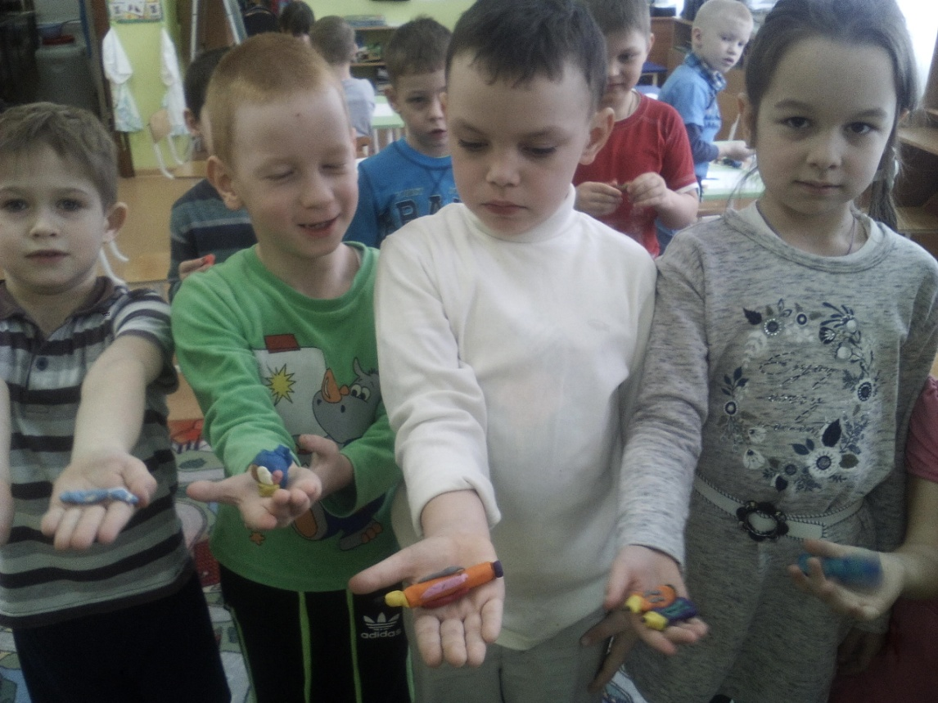

Slide 17
Линейка Я - линейка. Прямота - главная моя черта.

Slide 18
Тетрадь Тетради в портфеле шуршали, Что в жизни важнее, решали. Тетрадка в линейку бормочет: - Грамматика! А в клетку тетрадка ворчит: - Математика! На чём примирились тетрадка с тетрадкой, Для нас до сих пор остаётся загадкой.

Slide 19
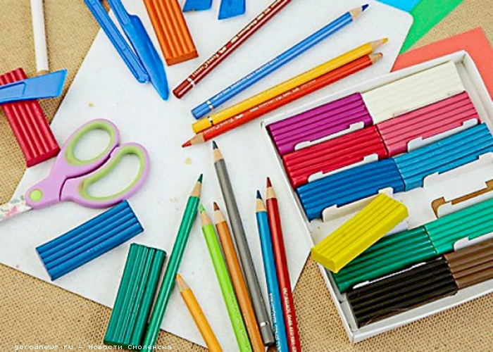
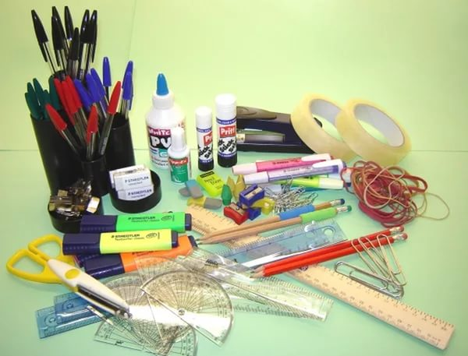
Выставка Школьных принадлежностей.

Slide 20
Учебник - Учитель у меня в портфеле! - Кто? Быть не может! Неужели? - Взгляни, пожалуйста! Он тут. Его учебником зовут.

Slide 21
Кисточка Над бумажным над листом Машет кисточка хвостом. И не просто машет, А бумагу мажет, Красит в разные цвета. Ух, какая красота!

Slide 22
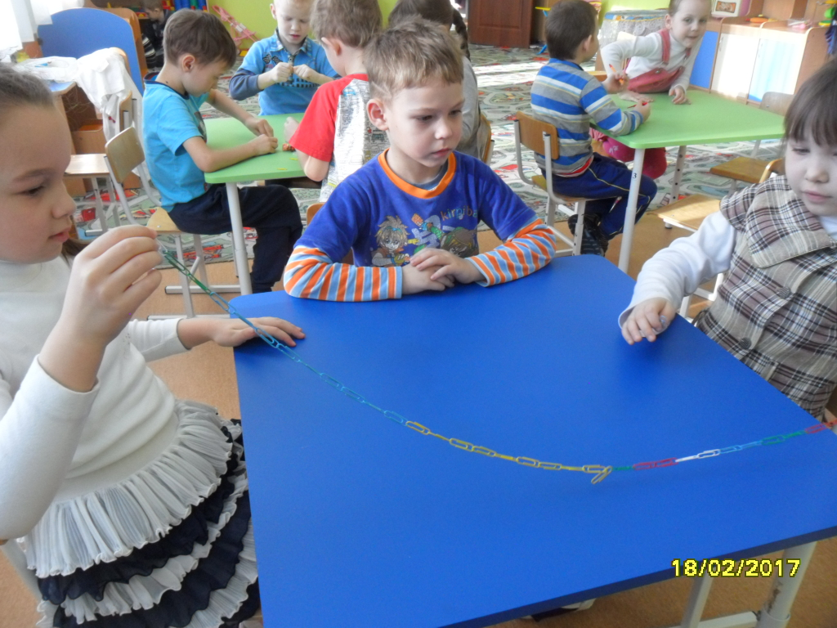
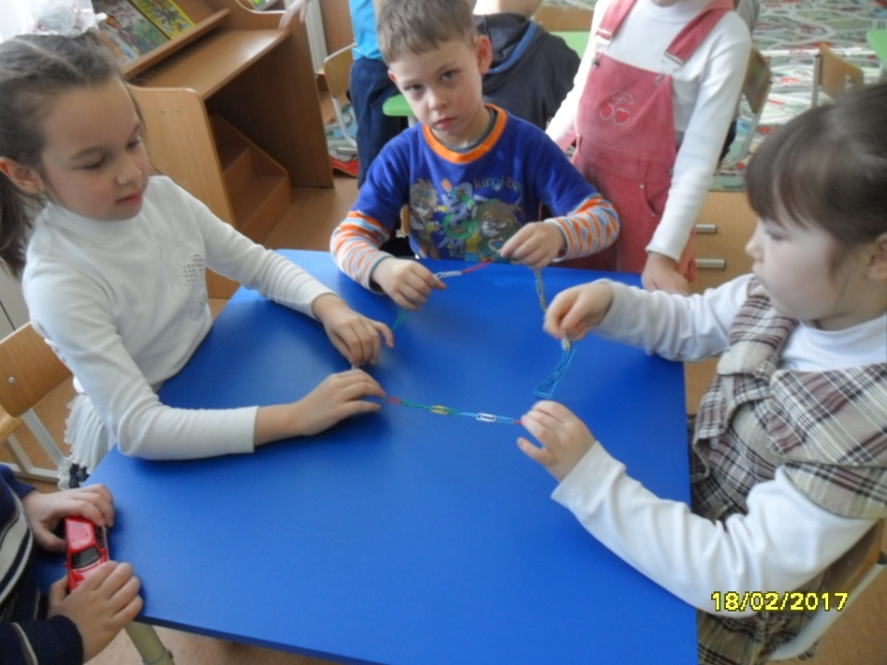
«Помоги Шпунтику собрать цепочку из скрепок».
«Ожерелье из скрепок».

Slide 23
Циркуль Циркуль мой, циркач лихой Чертит круг одной ногой, А другой проткнул бумагу, Уцепился и ни шагу.

Slide 24
Краска, кисточка, рука- Я рисую облака. Солнышко, лошадку, плуг, Вдалеке зеленый луг.

Slide 25
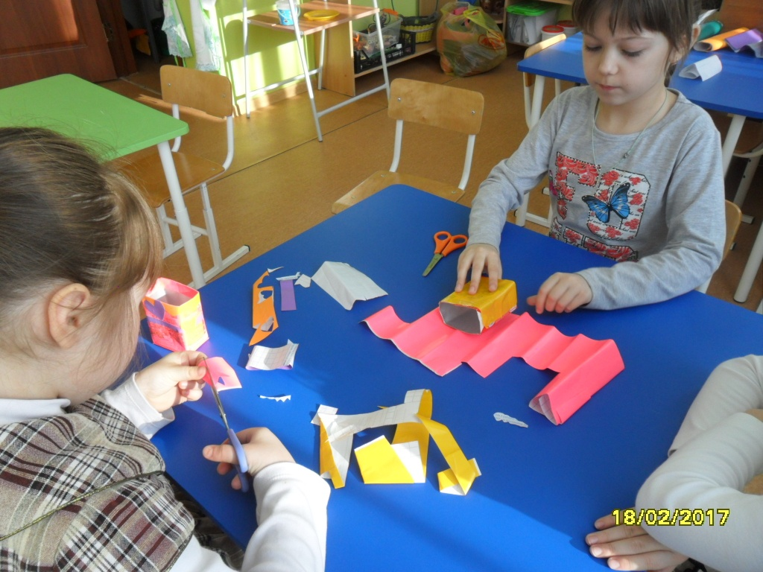
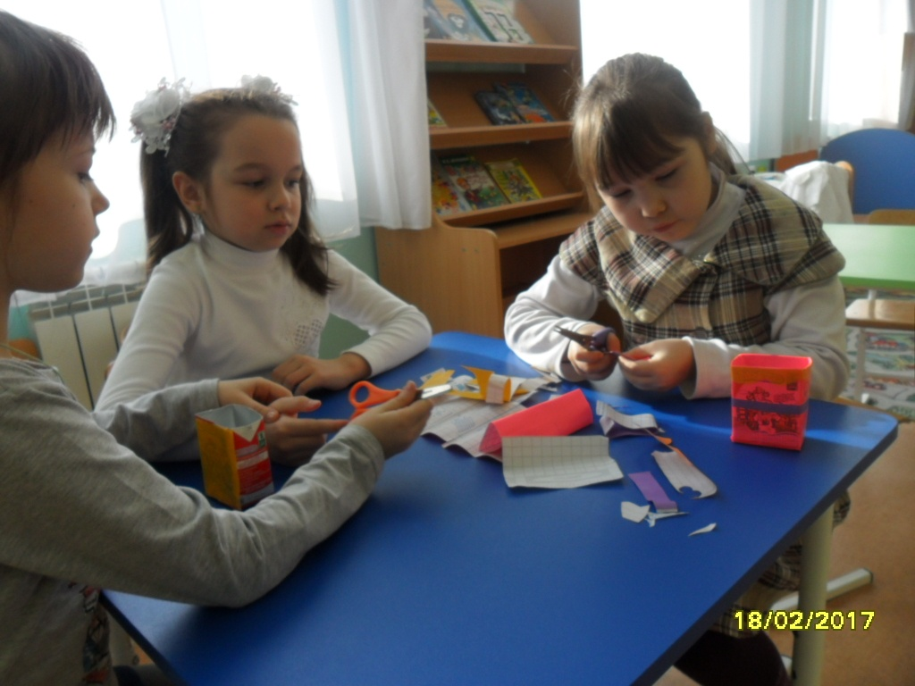
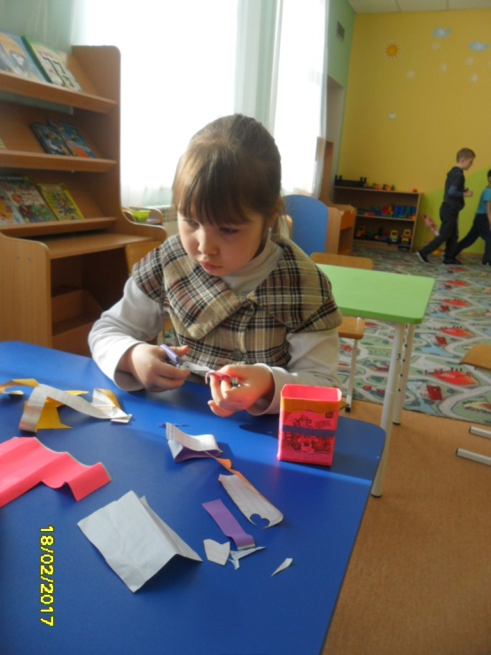
«Подставка для карандашей»
«Подставка для карандашей»
«Подставка для карандашей»
«Подставка для карандашей»
«Подставка для карандашей»

Slide 26
Примчалась дочь из школы, Вздыхает: «Ну дела!.. Портфелище тяжёлый, Насилу донесла!» Два развесёлых глаза, В глазах – задор блестит: Ведь три пятёрки сразу Не просто принести!

Slide 27
Спасибо за внимание!

